Slide 1


GESTIÓN CIERRE OBSERVACIÓN COMPORTAMIENTO
CASO NUMERO
3990078
ORDEN DE SERVICIO 025
CALDERA DISTRAL

Slide 2
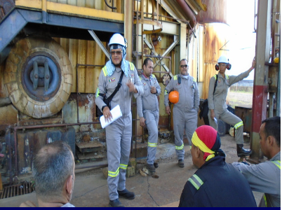
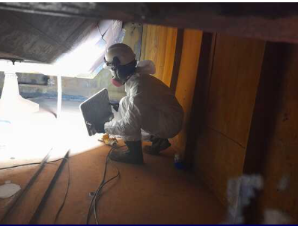
REPORTE Y CIERRE
DATOS GENERALES
FECHA DEL EVENTO: 17/10/2023
DETALLE DEL LUGAR DEL EVENTO: UNIDAD 950
REPORTADO POR: JOSE DIAZ
ASUNTO: Seguridad Industrial y de procesos
PROBABILIDAD AFECTAR A PERSONAS: BAJA
DESCRIPCIÓN DEL HALLAZGO: Se realiza aseguramiento de comportamientos a la actividad de limpieza y mantenimiento a las bandejas del reactor del DH-957 y se aprecia baja luminosidad para realizar la labor, se recomendó la instalación de un reflector para mejorar esta condición.

Slide 3
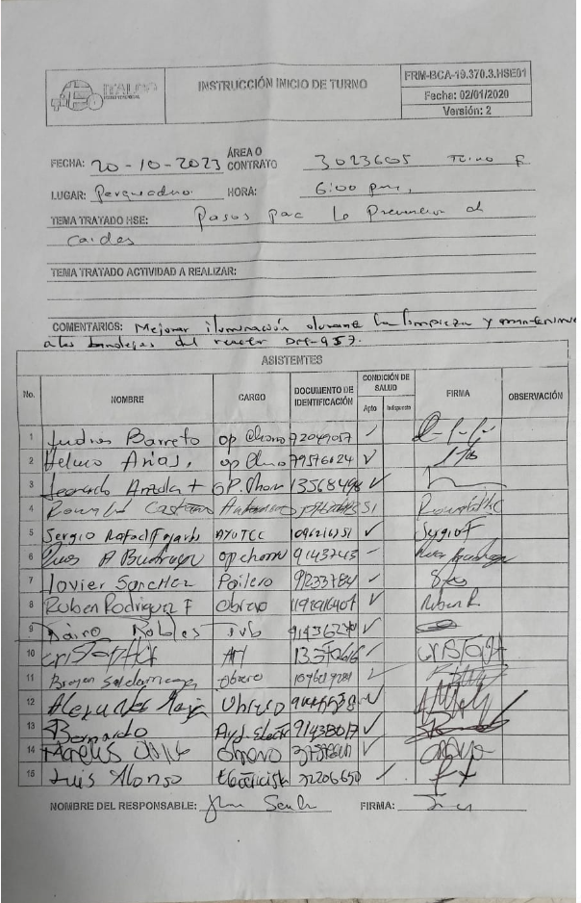
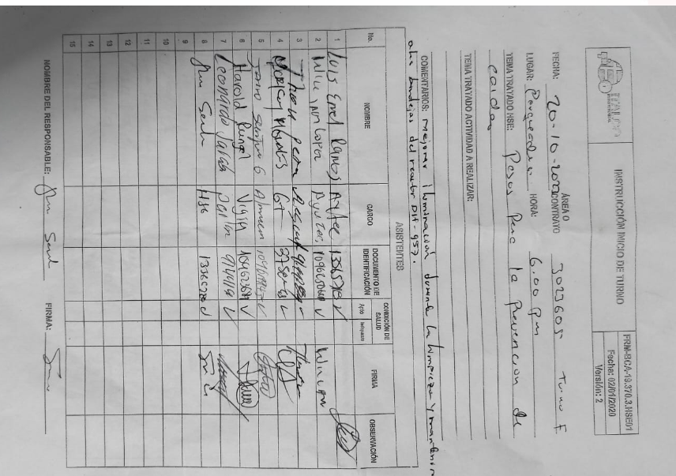
RESULTADOS
DESCRIPCIÓN DE LA ACCIÓN: Se realiza instalación de iluminación en el área de la bandeja del reactor DH957 con la finalizada de evitar accidente de trabajo por falta de visibilidad.
RESPONSABLE DE LA ACCION: SUPERVISOR/HSE
FECHA PROGRAMADA: 17/10/2023
FECHA EJECUCION: 20/10/2023
EVIDENCIA REQUERIDA: REGISTRO FOTOGRAFICO

